Slide 1
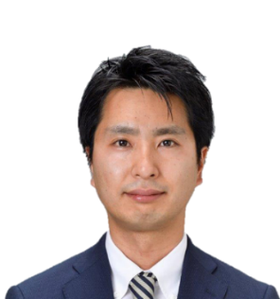
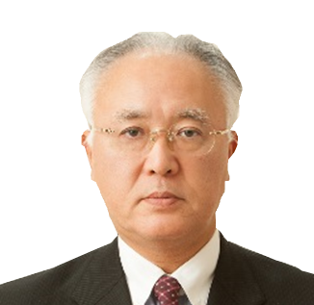
新潟県よろず支援拠点
雇用調整助成金および
持続化給付金取得と
資金繰りに関する解説・相談会
新潟県よろず支援拠点では、新型コロナウイルスの影響を受けた事業者様向けに
「雇用調整助成金および持続化給付金取得と資金繰りに関する解説・相談会」を実施することにいたしました。
3密を避けるために、1コマ5名(1社1名まで)の対応とさせていただきます。
日時
令和2年 6月12日（金）
①雇用調整助成金と資金繰りについて 13:30～14:40
②持続化給付金と資金繰りについて 15:00～16:10
・両方のご参加も可能です ・先着順とさせていただきます
新潟県よろず支援拠点コーディネーター
和栗 聖 (中小企業診断士/社会保険労務士)
山崎 勝雄 (中小企業診断士）
場所
申込
ワークパル上越
第1サークルルーム
（上越市下門前477番地）
事前申込が必要です。裏面に必要事項をご記
入のうえ、下記のFAXもしくはEメールでお申し込み
ください。申込多数の場合は先着順とさせていただ
きます。
申込締切：6月10日（水）15:00まで
定員：１回につき５名（１社１名）
◆注意事項◆
・当日ご来場の際は、検温の上発熱がないことを確認してください
・マスク着用の上、お越しください
お申し込み・お問い合わせ
新潟県よろず支援拠点
新潟市中央区万代島５-１ 万代島ビル10階（公益財団法人にいがた産業創造機構内）
TEL：025-246-0058 FAX：025-246-0033 E-mail：yorozu@nico.or.jp

Slide 2
新潟県よろず支援拠点 申込書
新潟県よろず支援拠点 FAX：025-246-0033 E-mail：yorozu@nico.or.jp
以下に記入の上、FAXまたはEメールにてお申し込みください
ご希望の内容に○をつけてください。（両方のご参加も可能です）申込受理後、ご連絡いたします。
6月12日（金） 会場：ワークパル上越 第1サークルルーム
① 雇用調整助成金と資金繰りについて 13:30～14:40 | ② 持続化給付金と資金繰りについて 15:00～16:10
相談社名 |  |  |  |  | 業種
相談者氏名 |  |  |  |  | 所属・役職
所在地
Eメール
TEL |  |  |  | FAX
資本金 | 円 |  | 売上高 | 円 |  | 従業員数 |  |  | 人
質問がある方はご記入ください。 ※書ききれない場合は別紙でも結構です。
この相談会は何で知りましたか？（該当するものに☑チェックしてください）
□新潟県よろず支援拠点・NICOのHP □ラジオ □チラシ □Facebook
□セミナー等に参加して □NICOの紹介 □金融機関の紹介 □商工会議所・商工会の紹介
□市町村の紹介 □その他（ ）
※事務局記入欄 受付日： 年 月 日 受付者：

